Slide 1
„Veselības veicināšana darba vietās – iespējas un pieredze”
Piemēri un iespējas
Maija Eglīte, Dr.habil.med.,
Ivars Vanadziņš, Dr.med.,
Darba drošības un vides veselības institūts,
Rīgas Stradiņa universitāte
Cēsis, 12.10.2016.

Slide 2
Tipiskākie VVDV virzieni?
Galvenās virzienu/pasākumu grupas:
darba apstākļu tālāka uzlabošana virs minimālo prasību apjoma – piemēram, elastīga darba laika organizēšana, ļaujot darbiniekiem darba laika sākumu un beigas izvēlēties pašam;
vispārējā veselības stāvokļa uzlabošana – piemēram, vakcinācija pret gripu;
veselīgu ēšanas paradumu veicināšana – veselīgu maltīšu nodrošināšana darba vietās, liekā svara kontroles programmu veicināšana;

Slide 3
Tipiskākie VVDV virzieni?
fizisko aktivitāšu un veselīga dzīvesveida veicināšana – piemēram, speciālu vingrojumu kompleksu veidošana;
sociālo kontaktu veicināšana – piemēram, kopīgu pasākumu organizēšana, t.sk. ārpus darba laika un vietas, ģimeņu iesaistīšana;
atkarību profilakse un mazināšana – piemēram, informācijas kampaņas par alkoholisko un narkotisko vielu, kā arī medikamentu radītajām problēmām, atkarības ārstēšanas programmu ieviešana.

Slide 4
Darba apstākļu tālāka uzlabošana
Doma – nodrošināt labākus apstākļus salīdzinājumā ar minimālo prasību izpildi:
Mikroklimata (īpaši caurvējš, sauss gaiss u.c.) uzlabošana,
apgaismojuma uzlabošana,
darba vietu iekārtojuma pilnveidošana (ergonomikas uzlabošana) u.c.,
darba organizācijas, darba laika plānošanas u.c. faktoru uzlabošana;
Riska grupu darba aizsardzības organizācija (grūtnieces, barojošas mātes, jaunieši u.c.)

Slide 5
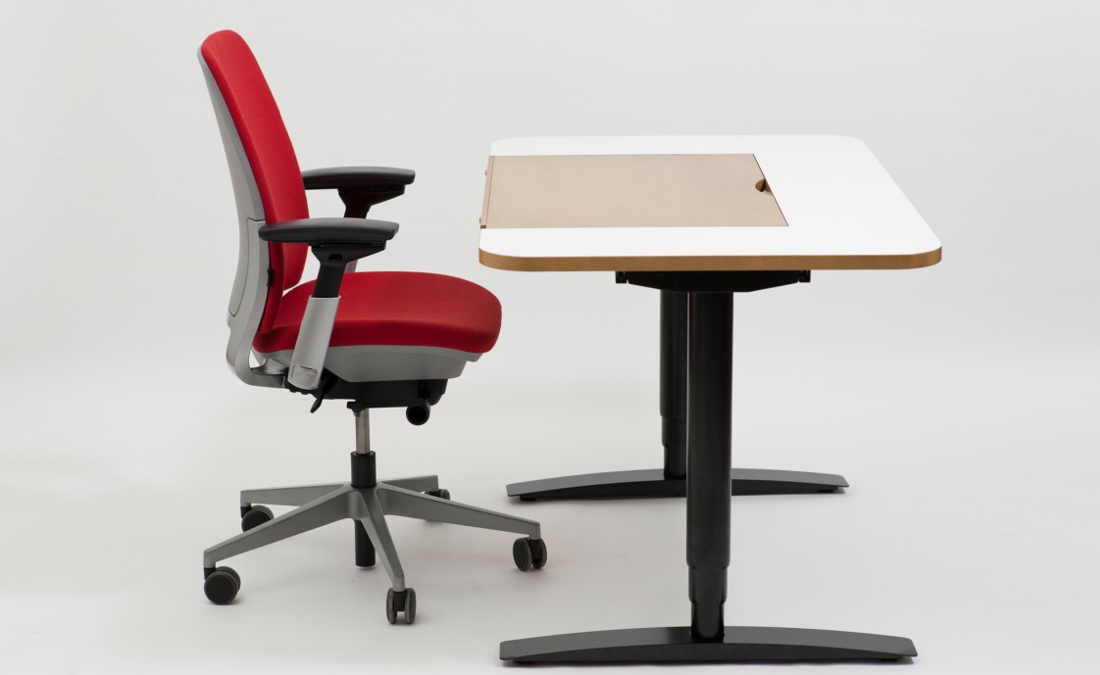
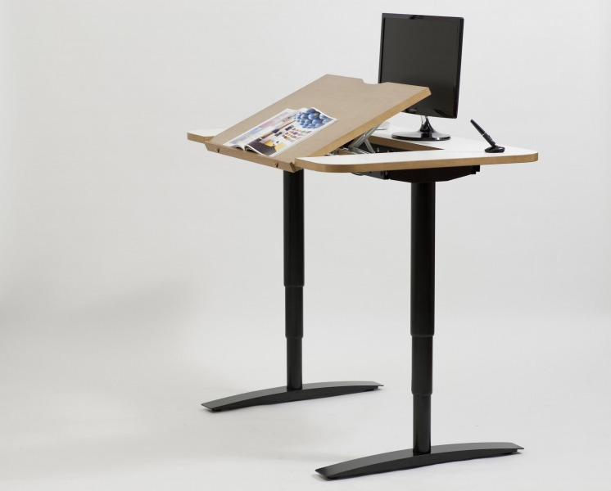
Piemēri – Ergonomikai: Darbvirsma
Stāvot cilvēks patērē 3x vairāk enerģijas, samazina spiedienu uz starpskriemeļu diskiem
Ilgstoši stāvot , rodas pietūkums kajās
Notes:
Tālākajos slaidos dažas bildes par modernākām lietām

Slide 6
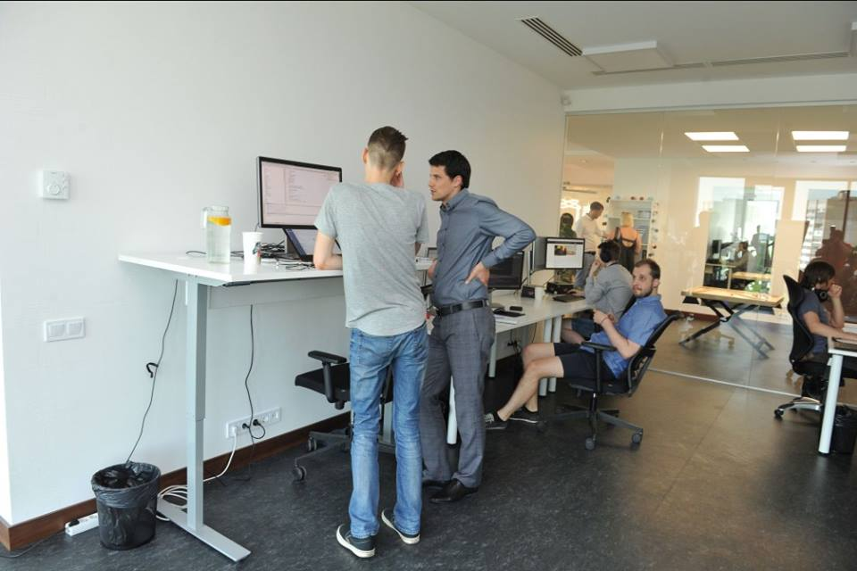
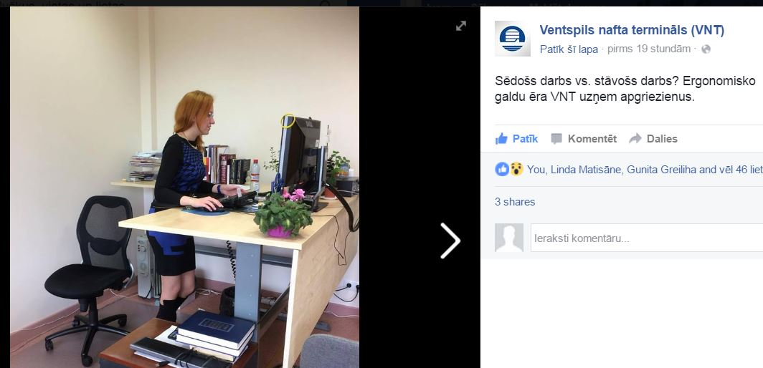
Piemērs – labāka ergonomika

Slide 7
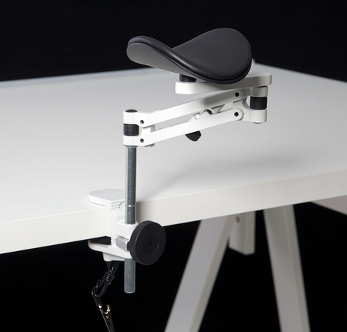
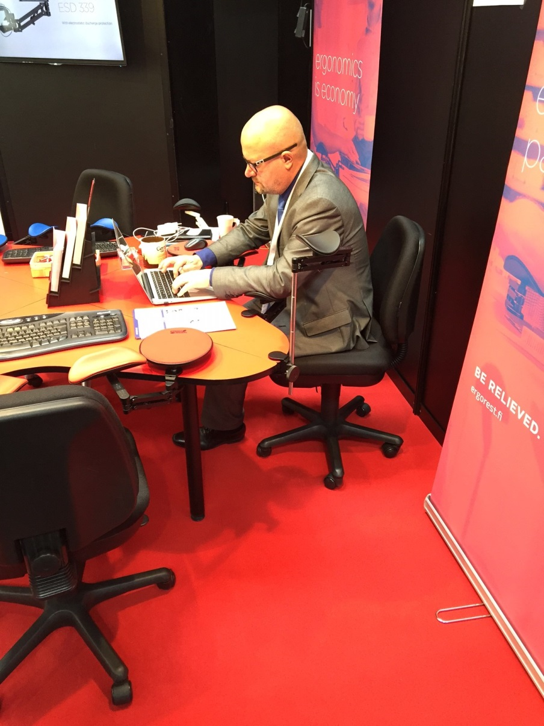
Ergonomisku risinājumu piemēri
http://www.balticergonomics.lv/produkti/kategorijas/kju-roku-balsti-un-datorpeles-palikti/plaukstu-un-delmu-balsti/ergorest-apakdelma-balsts
Notes:
Rokas atbalsts – piemērs un piemērs praksē

Slide 8
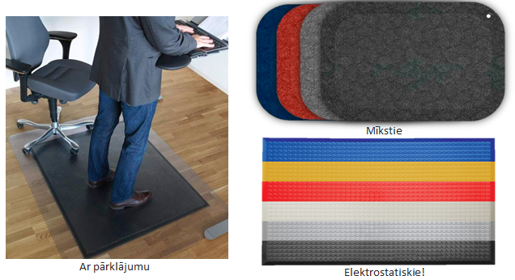
Amortizējoši paklāji

Slide 9
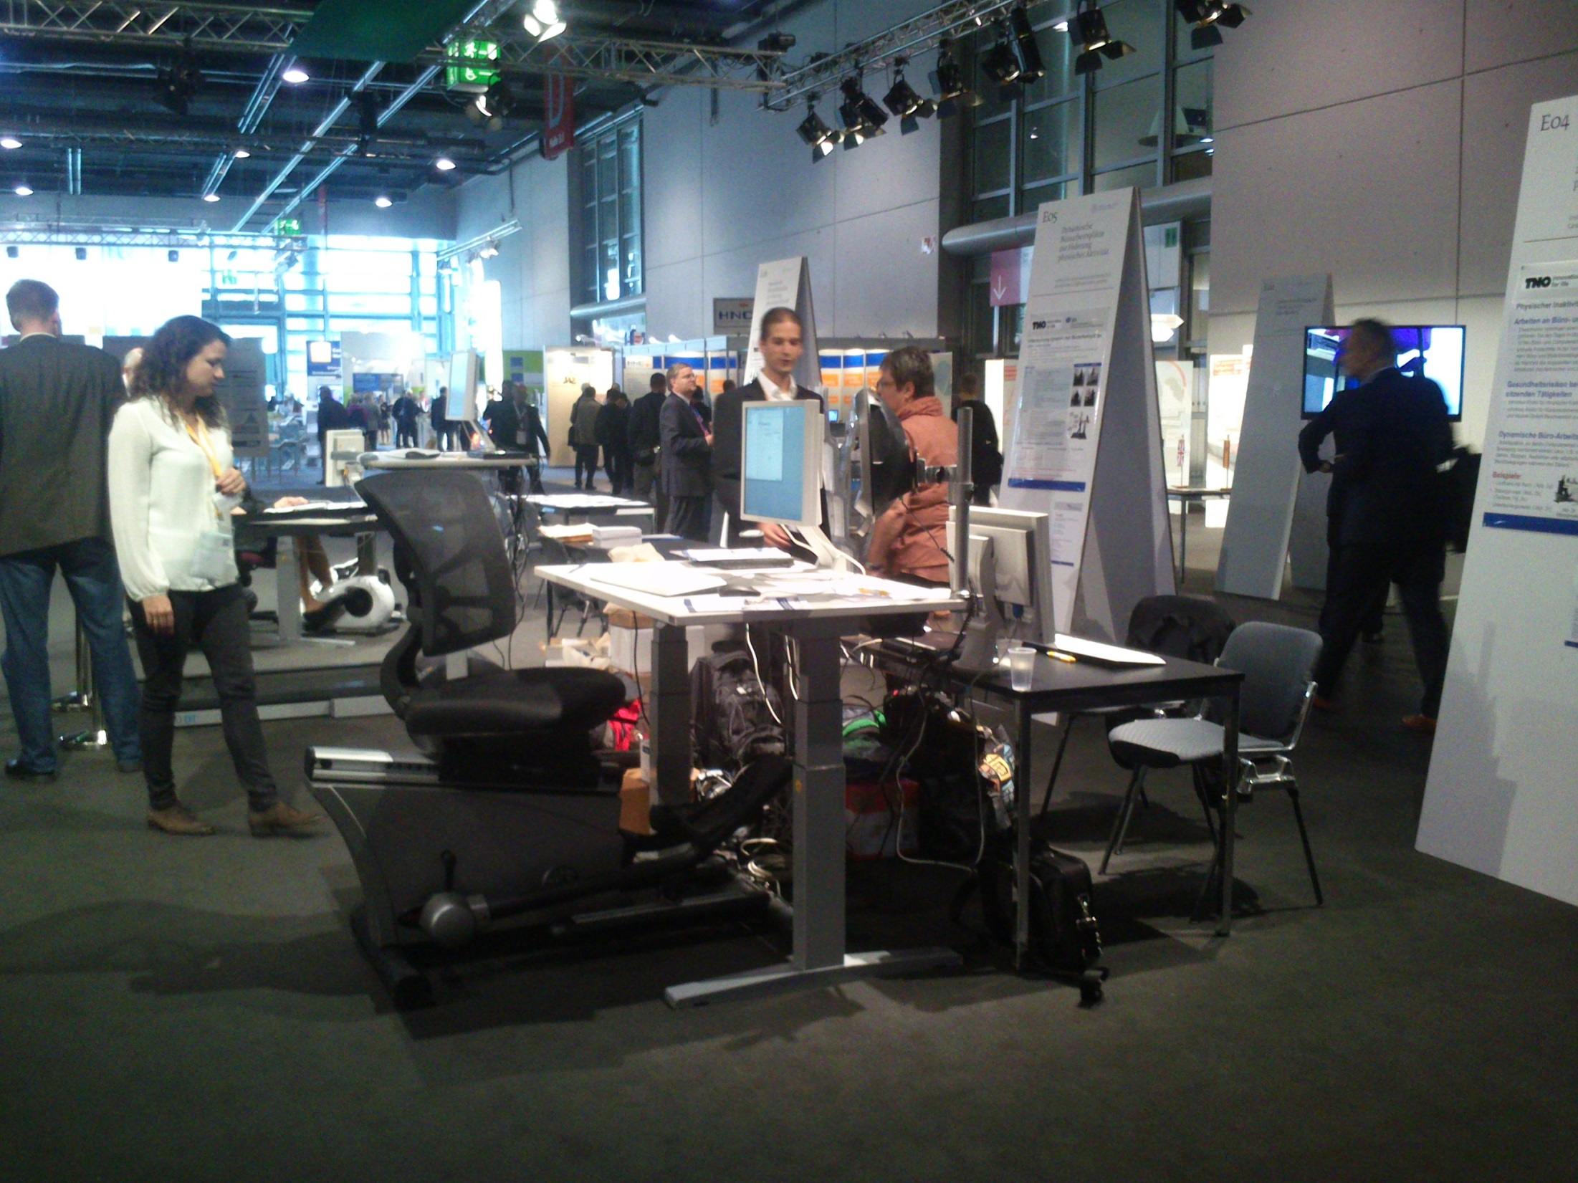

Slide 10
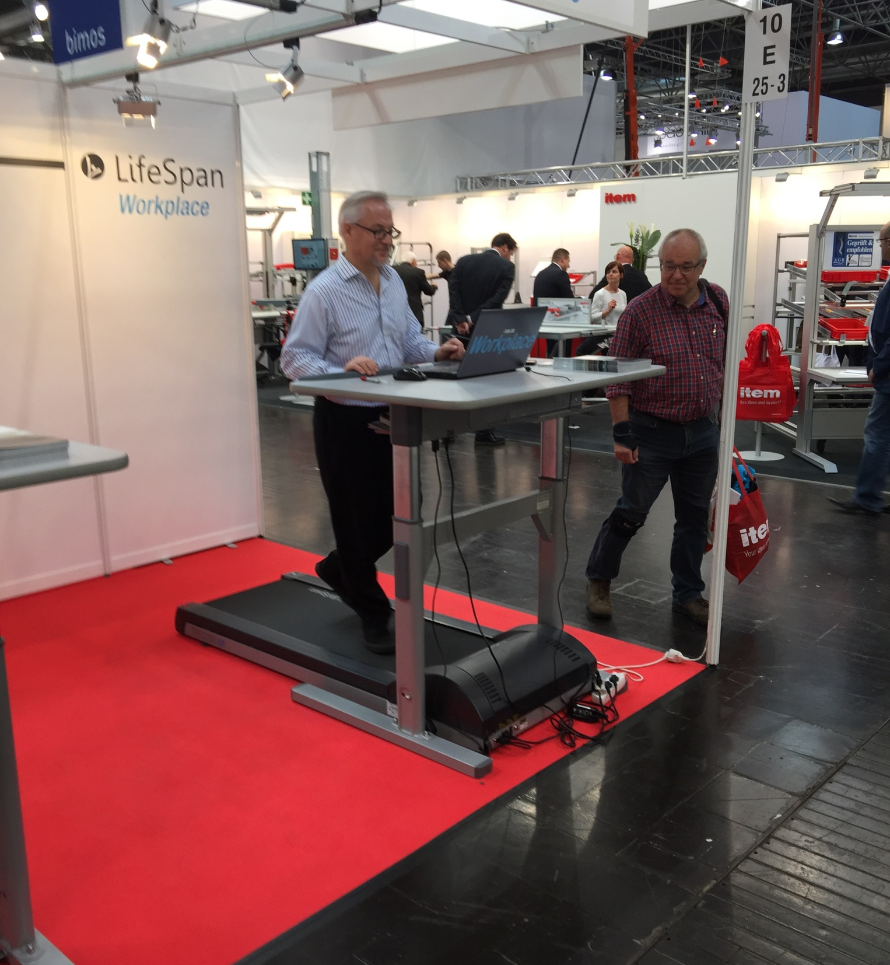
Foto: L.Matisāne

Slide 11
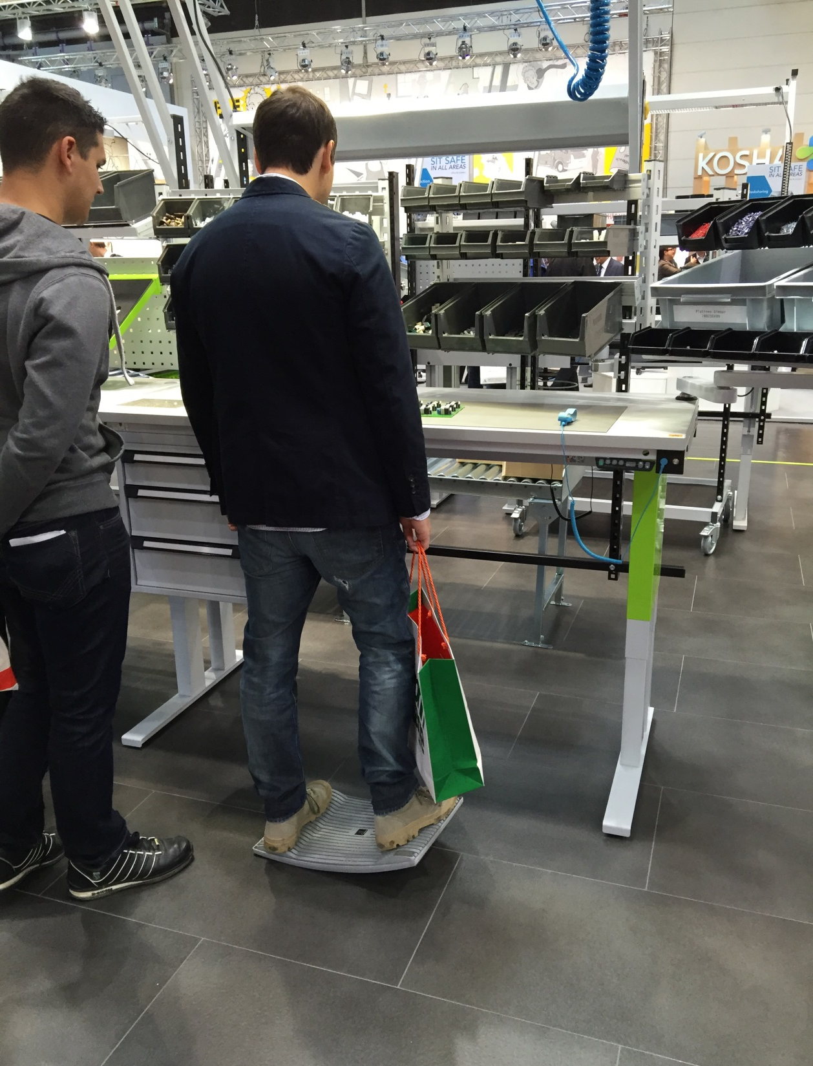
Foto: L.Matisāne

Slide 12
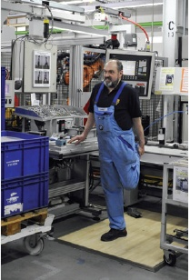
Darba vietu adaptācija vecāku nodarbināto vajadzībām – veids, kā uzlabot produktivitāti
BMW palīdzēja gados vecākiem nodarbinātiem kļūt tikpat produktīviem kā jaunākiem
Rezultāts: 7% produktivitātes pieaugums gada griezumā, līdzvērtīgs jaunāku darbinieku produktivitātei
Kā:
70 izmaiņas lai samazinātu slodzi un veicinātu produktiviāti
Darba rotācija
Fizioterapeita konsultācijas spēka un lokanības vingrinājumu izstrādei
BMW 2017 production line pilot in Bavaria

Slide 13
... Tas ir ekonomiski izdevīgi, virkne uzlabojumu nav dārgi un nes ekonomisku labumu
Koka grīdas
Izmaksas: < 5 000 €
Samazina slodzi kājām un ceļiem
«Sedlu krēsli»
Izmaksas: < 1 000 €
Veicina īsas atpūtas pauzes un samazina fizisku slodzi
Ortopēdiski apavi
Izmaksas: < 2 000 €
Samazina slodzi pēdām un kājām
Grozāmi monitori
Nav izmaksu
Samazina slodzi acīm
Lielāki burti programmām
Nav izmaksu
Samazina slodzi acīm
Palielināmie stikli
Izmaksas: < 1 000 €
Samazina slodzi acīm un samazina kļūdas
Augstumā regulējami galdi
Nav izmaksu
Samazina slodzi un atļauj personāla rotāciju
Lieli un ērti rokturi instrumentiem
Nav izmaksu
Samazina slodzi rokām
Pacelšanas palīglīdzekļi instrumentiem
Izmaksas: < 1 000 €
Samazina slodzi mugurai
BMW 2017 production line pilot in Bavaria

Slide 14
Piemērs no dzīves
Par saviem privātiem līdzekļiem nopirku sēžamo bumbu un gaisa spilvenu. Tos «palaidu apkārt», lai katrs var iemēģināt, vai patīk. Visi ar aizrautību to iemēģināja (katram devu uz kādu nedēļu), izņemot pāris skeptiķus - vīriešus. Daži jau ir iegādājušies bumbas priekš mājas darba vietas, bet spilvenus - gan mājām, gan darbam. Darba vietā bumba mūsu iestādes specifikai īsti neder, taču pa reizei kāds paprasa un pasēž. Tā stāv manā kabinetā un katram pieejama.

Slide 15
Vispārējā veselības stāvokļa uzlabošana
Ļoti aktuāls pasākumu virziens! Daži svarīgākie un populārākie pasākumi:
sirds un asinsvadu slimību / veselības profilakse (tai skaitā iekļaujot papildus lietas polisēs):
holesterīna un asinsspiediena kontrole,
asinsspiediena noteikšana,
ĶMI noteikšana, cukura līmeņa noteikšana u.c.,
informācijas kampaņas par sirds-asinsvadu slimību riska faktoriem,
info par valsts apmaksātām pārbaudēm (piem., skrīningu) u. c. un to iekļaušana OVP

Slide 16
Vai pēdējo 3 gadu laikā esat izgājis obligāto veselības pārbaudi?
Dati: Darba apstākļi un riski Latvijā, 2009-2010, Nodarbināto aptauja

Slide 17
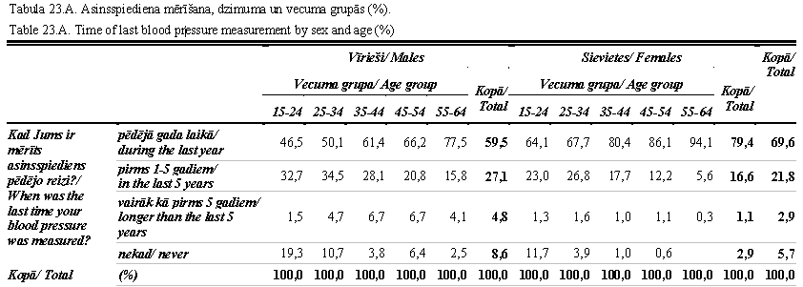
Asinspiediena mērīšana?
Pēdējā gada laikā: 69,6%
Pēdējo 3 gadu laikā: 21,8%
Nekad: 5,9%
*SPKC, Latvijas iedzīvotāju veselību ietekmējošo paradumu pētījums, 2014

Slide 18
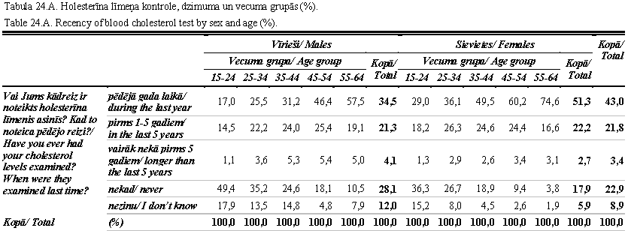
Holesterīna mērīšana?
Pēdējā gada laikā: 43,0%
Pēdējo 3 gadu laikā: 21,8%
Nekad: 22,9%
*SPKC, Latvijas iedzīvotāju veselību ietekmējošo paradumu pētījums, 2014

Slide 19
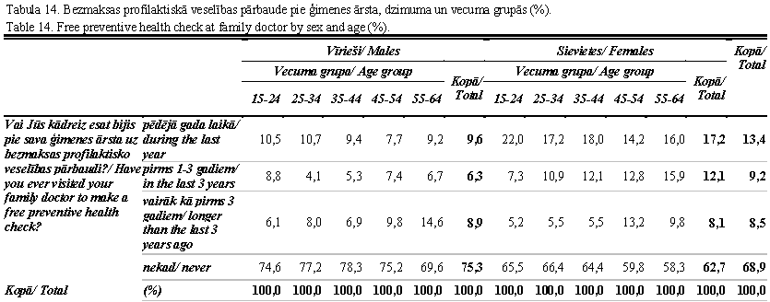
Profilaktiskās veselības pārbaudes?
Pēdējā gada laikā: 13,4%
Pēdējo 3 gadu laikā: 9,2%
Nekad: 68,9%
*SPKC, Latvijas iedzīvotāju veselību ietekmējošo paradumu pētījums, 2014

Slide 20
Vispārējā veselības stāvokļa uzlabošana
Infekcijas slimību profilakse:
vakcinācijas (piemēram, ērces, gripa u.c.), piemēram, OVP laikā
Imunitātes stiprināšana (piemēram, medus/greipfrūti u.c.) pirms sezonas
Informēšana un atgādināšana par «pareizu (iz)slimošanu»
Specifiskās vakcinācijas (bez obligātajām!)
Atcerieties par gripas vakcināciju?
vecāko darbinieku (un to, kuri vēlās) veselības stāvokļa nostiprināšana (baseini, vingrošana, fizkultūras grupas, nūjošana u.c.)

Slide 21
Vispārējā veselības stāvokļa uzlabošana
Apdrošināšana – NAV UNIVERSĀLS LĪDZEKLIS!!!

Slide 22
Veselīgu ēšanas paradumu veicināšana
Viena no populārākajām pasākumu grupām
Jāatzīst arī viena no aktuālākajām, ņemot vērā pēdējos SPKC datus
Darba vietās iespējams diezgan daudz ko darīt!

Slide 23
Ķermeņa masa
Liekās ķermeņa masas un aptaukošanās īpatsvars populācijā ir relatīvi liels – kopumā 49,1% (2010.g. – 45,1%) respondentu:
52,1% (44,8%) vīriešu
46,4% (45,4%) sieviešu
Normāla ķermeņa masa ir 48,0% respondentu.
*SPKC, Latvijas iedzīvotāju veselību ietekmējošo paradumu pētījums, 2012

Slide 24
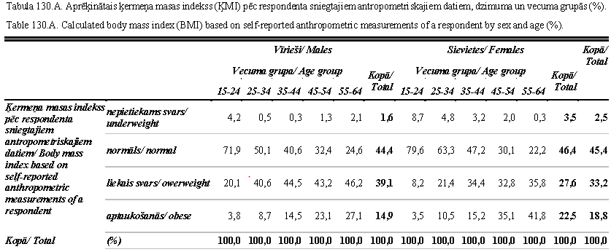
Pēdējās tendences ĶMI?
*SPKC, Latvijas iedzīvotāju veselību ietekmējošo paradumu pētījums, 2014

Slide 25
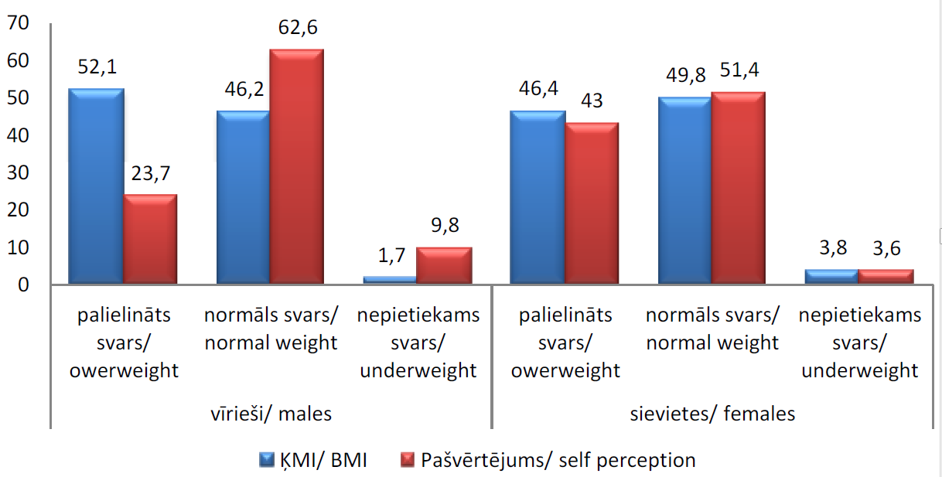
Aprēķinātais ĶMI* un respondentu pašvērtējums par savu ķermeņa masu (%)
*ĶMI = Ķermeņa masa (kg)/ Auguma garums (m)²
**SPKC, Latvijas iedzīvotāju veselību ietekmējošo paradumu pētījums, 2012

Slide 26
Veselīgu ēšanas paradumu veicināšana
Veselīgu ēšanas paradumu veicināšana, svarīgākie virzieni:
piemērotu higiēnisko apstākļu nodrošināšana,
veselīgu maltīšu nodrošināšana darba vietās,
speciālas programmas ēšanas paradumu maiņai,
liekā svara kontroles programmu veicināšana, palīdzība individuālu diētu izstrādāšanai u.c.
Uzņēmuma «kultūras» maiņa attiecībā uz ēšanu
Notes:
Līdzīgi kā ceturtdiena – zivju diena

Slide 27
Veselīgu ēšanas paradumu veicināšana
Veselīgs ēdiens darbinieku ēdnīcā konkrētā nedēļas dienā
Kopīgas veselīgas brokastis (daži «aizliegtie produkti»)
Svaigi augļi un dārzeņi sanāksmju laikā
«Dzeriet bērzu sulas uz veselību» - bērzu sulu laikā tās visiem pieejamas virtuvītē
Pa ābolam katram darbiniekam katru dienu (rudenī)!
Augļu grozi
Citroni, ingvers un medus virtuvītē gripas periodā
Iespējas uzdot jautājumus dietologam (uzņēmuma iekšējā tīklā)
Apmācības par veselīga uztura pamatiem (ar mudinājumu apmeklēt – dažādas pieejas)
Mainītas jubileju svinēšanas tradīcijas (bez treknām kūkām un saldinātiem dzērieniem)
Notes:
Līdzīgi kā ceturtdiena – zivju diena

Slide 28
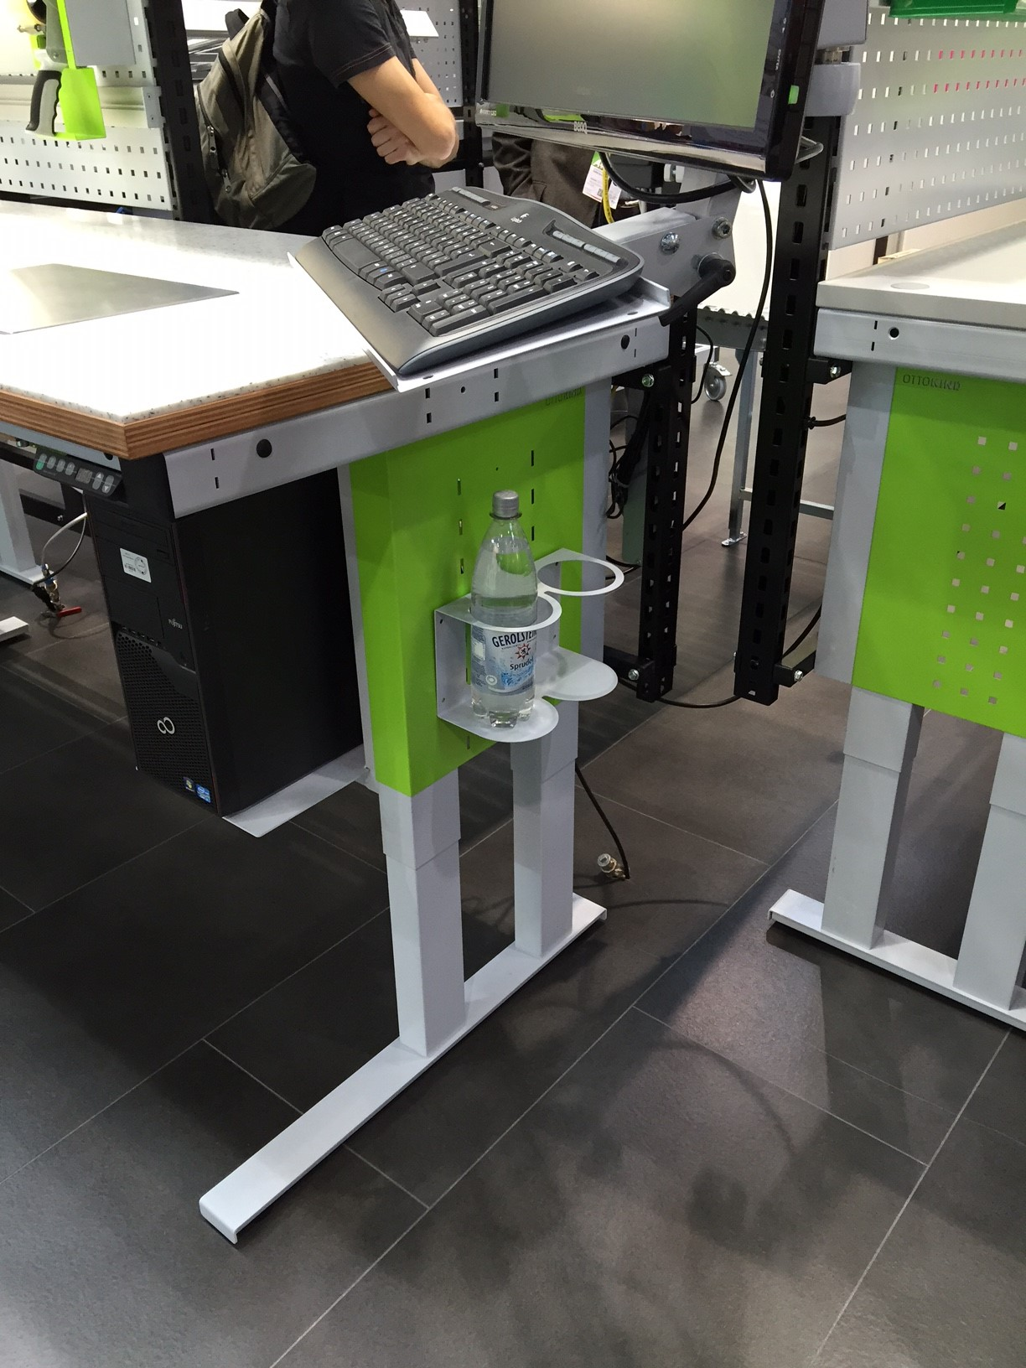

Slide 29
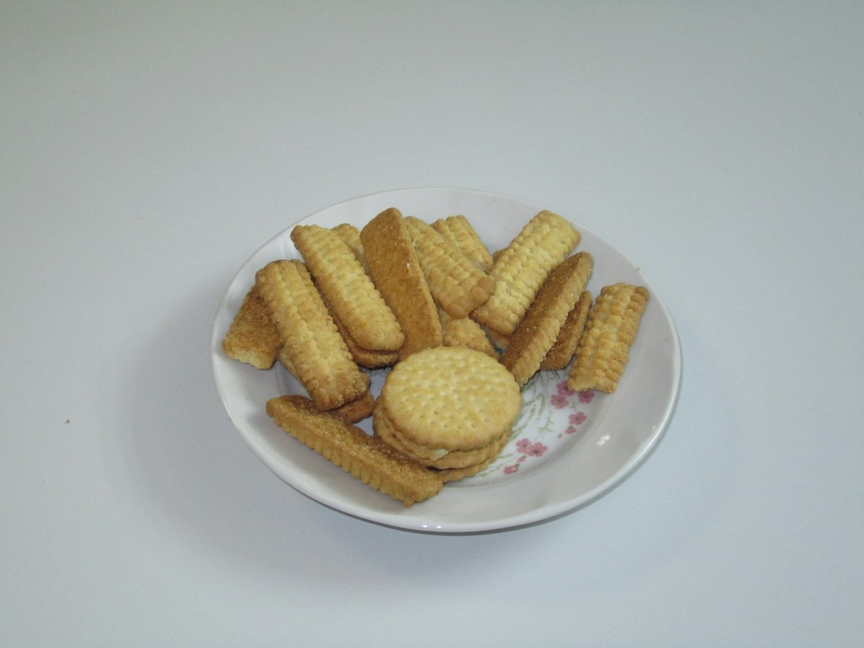
Tipiskā sapulce....

Slide 30
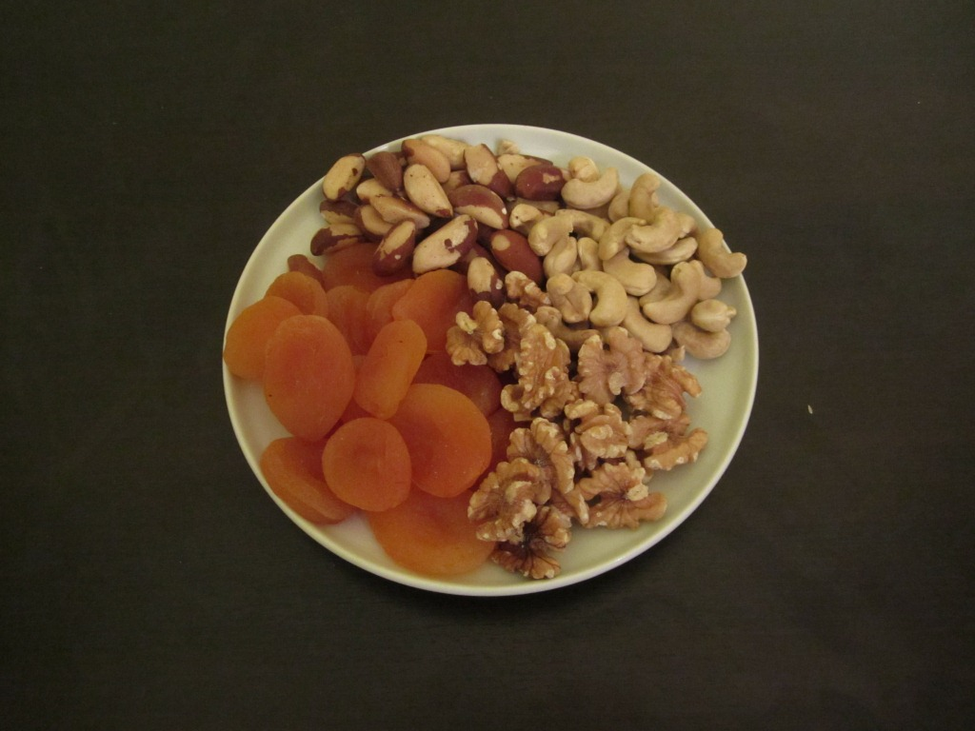
Varbūt labāk šādi?

Slide 31
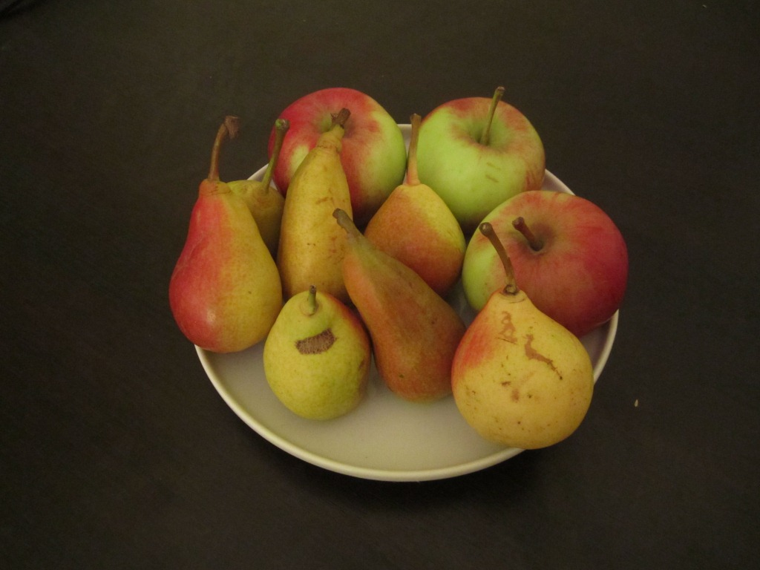
Vai šādi?

Slide 32
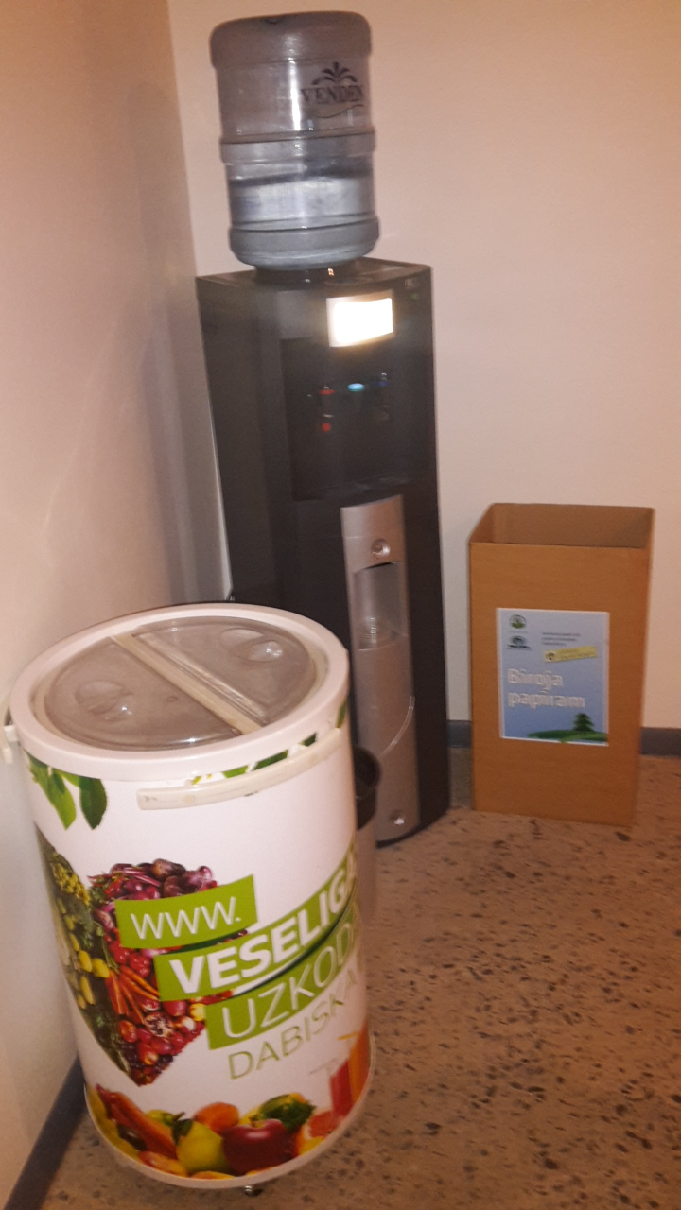

Slide 33
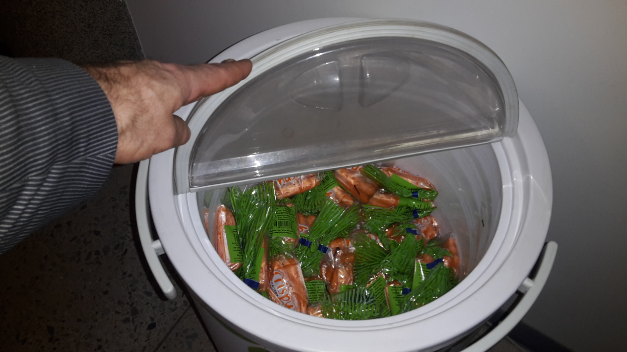

Slide 34
Fiziskās aktivitātes
Pietiekams fizisko aktivitāšu līmenis – vismaz 5 reizes nedēļā, vismaz 30 min mērenas intensitātes fiziskās aktivitātes:
tikai 15% respondentu (17,2% vīriešu un 12,9% sieviešu).
Neskatoties uz pasīvo brīvā laika pavadīšanas veidu,
37,6% (2010.g. – 38,0%) vīriešu un 43,5% (46,6%) sieviešu
savu fizisko formu vērtē kā vidēju.
*SPKC, Latvijas iedzīvotāju veselību ietekmējošo paradumu pētījums, 2012

Slide 35
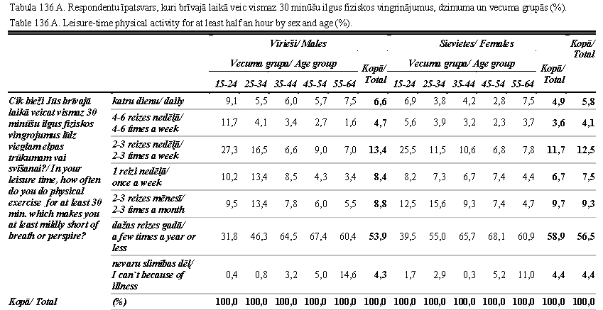
Fiziskā aktivitāte – realitāte?
5,8% + 4,1% + 12,5% = kustas pietiekami bieži…
*SPKC, Latvijas iedzīvotāju veselību ietekmējošo paradumu pētījums, 2014

Slide 37
Fizisko aktivitāšu un veselīga dzīvesveida veicināšana:
Vairāki virzieni:
Telpu plānošanas aspekti
Kustēšanas rosināšana darba vietā
Veselīga nokļūšana darbā
Sporta nodarbību apmeklēšanas veicināšana / kustīga dzīves veida veicināšana

Slide 38
Fizisko aktivitāšu un veselīga dzīvesveida veicināšana:
Telpu plānošanas aspekti – kur novietoti printeri, tualetes, lifti utt.
Darba vietu piemērošana sportiskam dzīvesveidam:
velosipēdu novietņu izvietošana uzņēmumos,
dušās telpas velobraucējiem/skrējējiem u.c.
Atgādinājumi par lifta nelietošanu u.c.

Slide 39
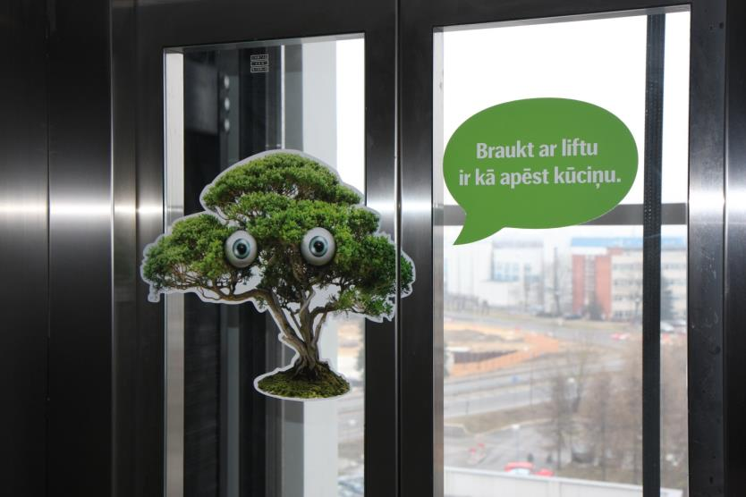
Fizisko aktivitāšu veicināšana

Slide 40
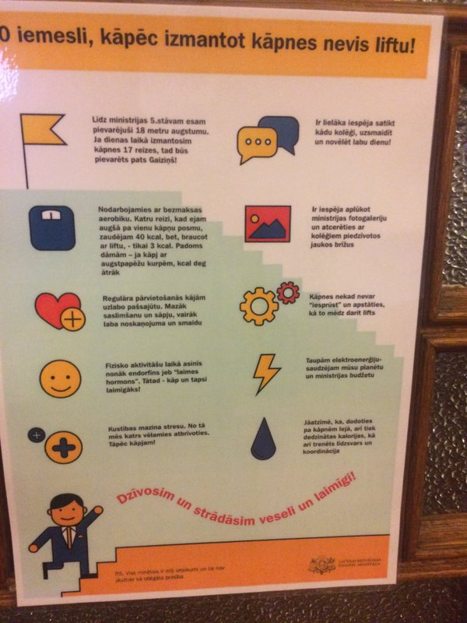

Slide 41
Fizisko aktivitāšu un veselīga dzīvesveida veicināšana
Speciālu vingrojumu kompleksu attīstība, apmācība (piemēram, darbam pie datora, smagumu pārvietošanai u.c.),
Kopīga vingrošanas mācīšanās, Kopīga vingrošana sanāksmēs
Atgādinājumi par izkustēšanos (piemēram, ekrāna saudzētāji), aplikāciju uzinstalēšana (soļu skaitītāji u.c.)
Kopīga vingrošana fizioterapeita vadībā, izmantojot modernās tehnoloģijas (skype)
Velotrenažieris birojā
Deju pauzes
Galda tenisa galds, galda futbola, novusa galds

Slide 42
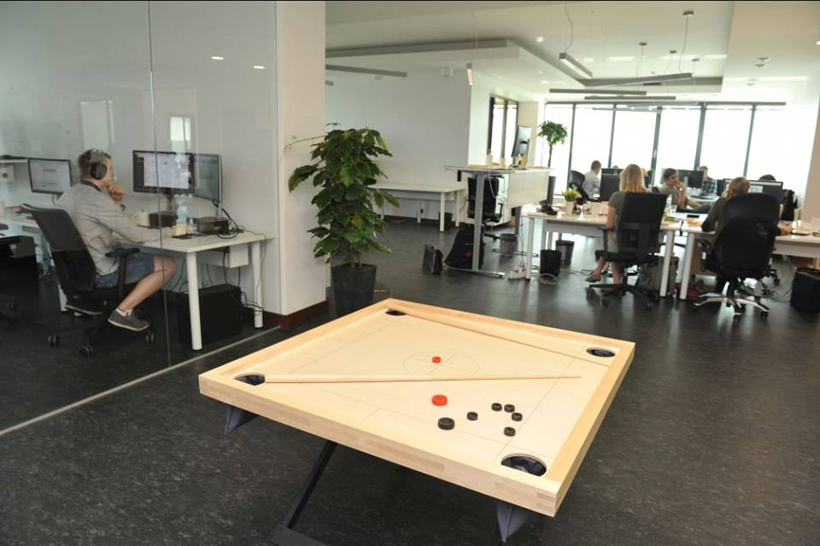

Slide 43
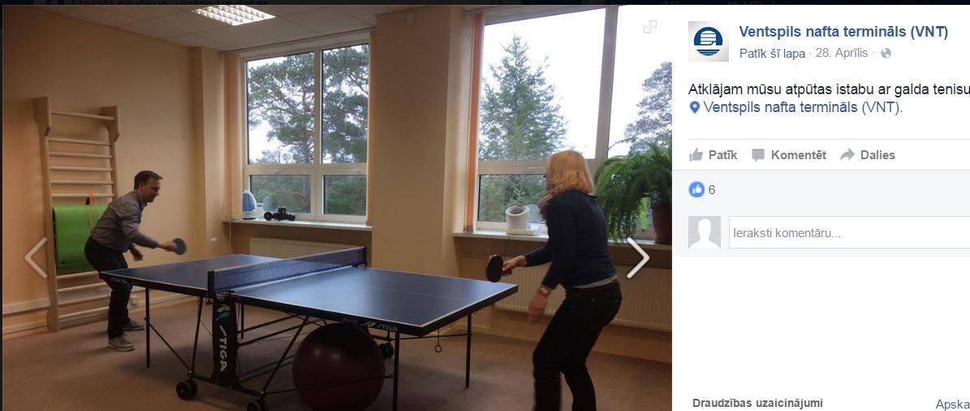

Slide 44
Piemērs no dzīves
Tā kā būtībā mēs esam visi mazliet kūtri uz lieku kustēšanos, tad lai izkustinātu savus kolēģus katru gadu ir jāizdomā kādas īpašas aktivitātes. Mana, un vēl 35 kolēģu, kuri ikdienā strādā ar datoriem, darba vieta atrodas Graudu ielā, kur apkārt ir zaļā zona ar dažādām iespējām, kā piem. vismaz pāris reizes dienā izstaigāties, kas tiek arī regulāri darīts, neatkarīgi no laikapstākļiem.Dažus gadus atpakaļ es biju izaudzējusi kabaču un ķirbju stādus, kurus katrs kolēģis iestādija mazā dārziņā, un bija spiests piecelties no datora un katru dienu apraudzīt savu lolojumu. Pagājušajā gadā iegādājāmies badmintonu, un vismaz reizi dienā 5 min. izkustējāmies to spēlējot. Šogad būs jāuzmana gurķu stādi, kurus tieši šodien atnesu un jau nodevu kolēģiem rūpēties. Tā es mēģinu "kustināt" savus mazkustīgos kolēģus.

Slide 45
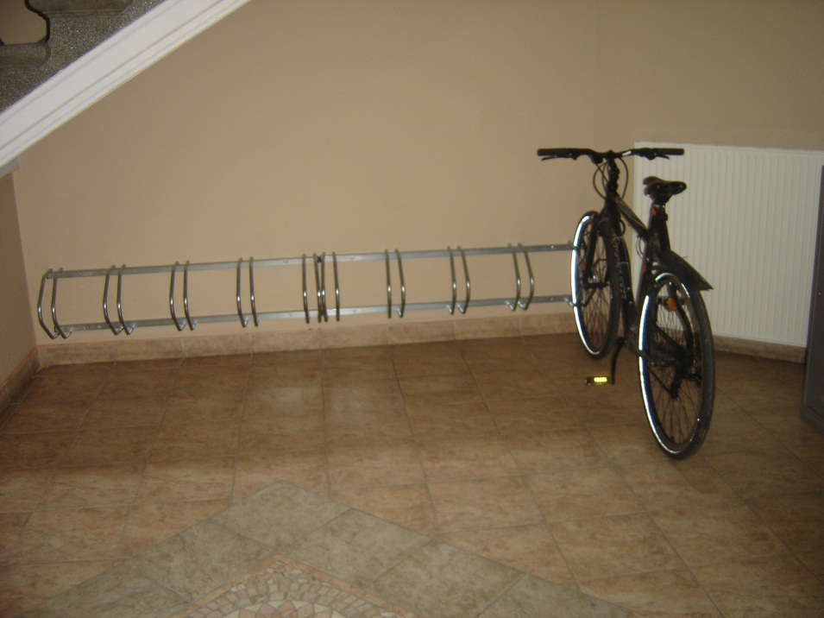
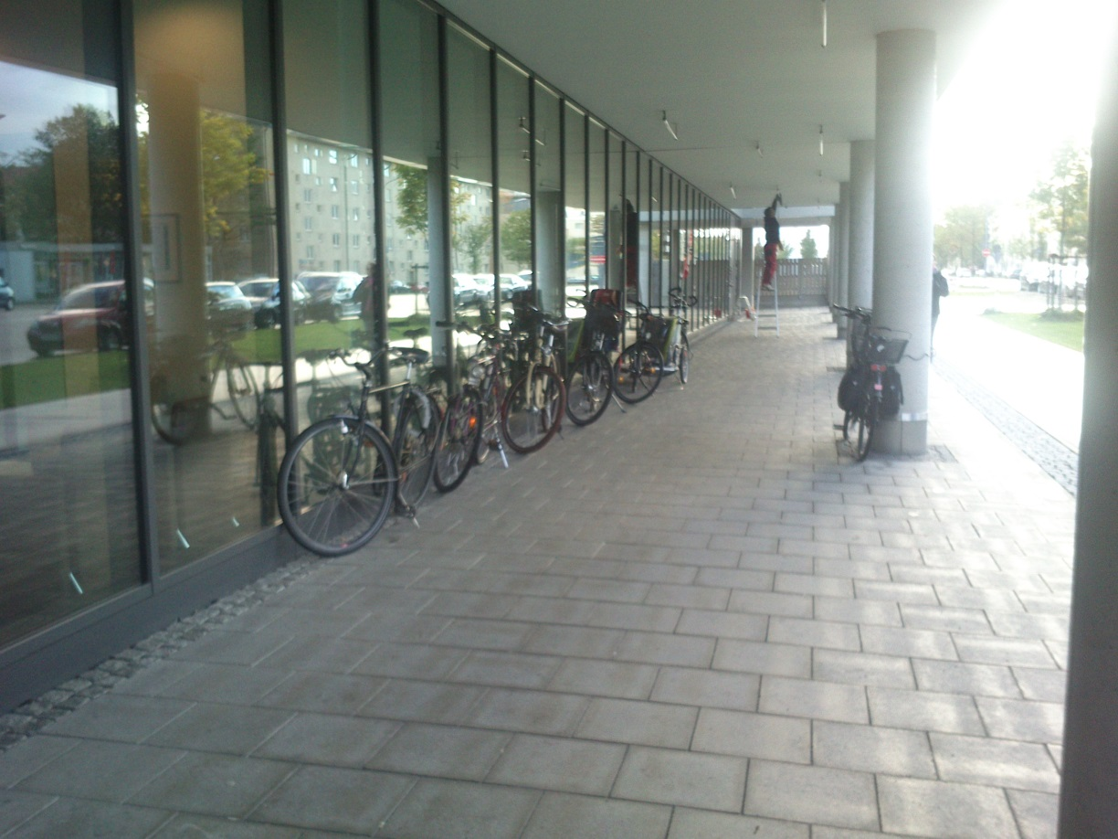
Velokustība – viena no populārākajām lietām!!!

Slide 46
Atbildīga velokustības veicināšana
Velosipēda drošība (velonovietnes, saslēgšana)
Velosipēda izvēle un tehniskais stāvoklis (t.sk. regulāras apkopes, iespējas nomazgāt)
Maršruta plānošana, braukšanas nosacījumi uzņēmuma teritorijā
Sadzīves atpūtas telpas (dušas, skapītis ķiverei, maiņas drēbes)
Izglītība par drošu pārvietošanos (ēšana, dzeršana, telefons, priekšmetu pārvietošana, kā tikt mājās, ja līst)

Slide 47
Stratēģiska velokustības veicināšana
Atbalsta pasākumi darbiniekiem:
Uzskaite / salīdzināšana/ «sacensības» - dažādas mobilās aplikācijas
Bezmaksas velonoma - uzņēmums uzņemas visus izdevumus, kas saistīti ar velosipēda iegādi, apkopēm:
Braukšanai starp dažādām uzņēmuma struktūrvienībām
Brīvajā laikā (uz darbu / uz mājām)

Slide 48
Stratēģiska velokustības veicināšana
Tematiskie pasākumi:
Atbalsts dalībai sacensībās (transports uz / no sacensību vietas, formas tērpi, kopējas komandas u.c.)
Velo diena (integrētas ar vides un veselības pasākumiem)
Velo mēnesis
Fanu klubiņš
Velokustība kā biznesa sastāvdaļa:
Velonovietnes klientiem
Atlaides veloklientiem
Pakalpojumu / piegādātāju izvēle (piemēram, velokurjeri)

Slide 49
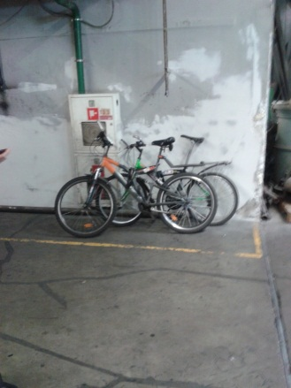
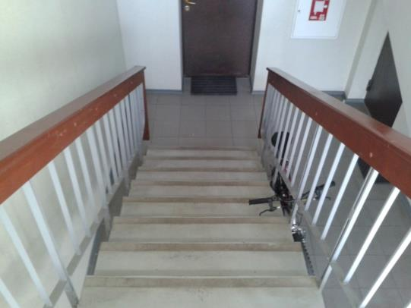
BET - Velokustība – var būt arī riski!
...un vēl, VELO NEDRAUGIEM – svarīgi lai VELO DRAUGI NETRAUCĒ!

Slide 50
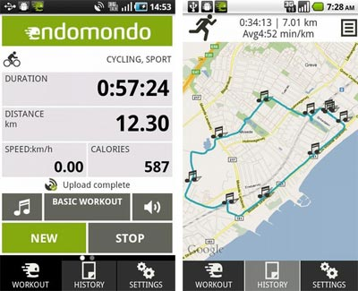
Sacensību gars kā motivācija
Sporta seriāls (9 mēneši) - dažādu sporta veidu iepazīšana treneru uzraudzībā, punktu krāšana, uzvarētāju apbalvošana
Atbalsts darbinieku dalībai dažādās individuālās sporta sacensībās, piem., slēpošana, riteņbraukšana, "roņu" peldēšana, roku cīņas, svaru celšana
Dažādu aplikāciju izmantošana
komandu sacensības,
Individuālās sacensības – km,
minūtes, patērētās kalorijas,
piem., Endomondo

Slide 51
Fortum «Aktivitātes un enerģija» PIEMĒRS – 4 nedēļas/4 izaicinājumi

Slide 52
Fizisko aktivitāšu un veselīga dzīvesveida veicināšana
Sporta nodarbību apmeklējumu veicināšana (daļēja apmaksa, uzņēmumu sporta zāļu veidošana, balvu izmantošana u.c.)
Darbinieku līdzdalības veicināšana sporta pasākumos (uzņēmumu komandas, komandas tērpi, dalības apmaksa u.c.) un sporta spēlēs
Attiecībā uz visiem šiem pasākumiem:
tos ir «jāgrib»…
tiem jābūt piemērotiem darbiniekiem…!
Tiem jābūt pieejamiem (piemēram, baseiniem u.c.)

Slide 53
Sociālo kontaktu veicināšana
Kopīgu pasākumu organizēšana un sociālo kontaktu veicināšana ārpus darba laika un vietas, ģimeņu iesaistīšana u.c.
Svarīgi – plānot visiem PIEMĒROTUS PASĀKUMUS!
Pozitīvie piemēri: - pastaigas dabā, laivu braucieni:
Zivju nārsta ligzdu izgatavošanas pasākumi un (trešo gadu) Stārķu monitorings - katram ir iespēja izvēlēties sev pieejamāko teritoriju, to regulāri apsekojot un sniedzot datus pētniekiem

Slide 54
Atkarību profilakse un mazināšana
Ļoti jūtīgs jautājums – ar šo nevajadzētu sākt….
Pretsmēķēšanas kampaņas, vispārējās nesmēķēšanas kultūras ieviešana u.c.,
informācijas kampaņas par alkoholisma un narkotisko vielu radītajām problēmām,
Atkarību ārstēšanas programmu ieviešana u.c.

Slide 55
Smēķēšanas ierobežošanas pasākumi
Stratēģisks lēmums dažu gadu laikā likvidēt / samazināt smēķētavu skaitu
Informēšana par smēķēšanas kaitīgumu
uzņēmuma iekšējā izdevumā,
ar informatīvu lapu starpniecību uzņēmuma teritorijā/ smēķēšanas vietās
Uzraksti – aicinājumi smēķēšanu aizvietot ar kādu citu nodarbi
Pēdējā laikā dzirdēti:
Piemaksas nesmēķētājiem
Papildus brīva stunda/atvaļinājuma dienas nesmēķētājiem u.tml.
Notes:
Pavisam jauns pētījums vēsta, ka uzmundrinošas mobilā telefona īsziņas palīdz atmest smēķēšanu! „Tā diena, lai Tu atmestu ir klāt!” Ja vēlies saņemt ekskluzīvu palīdzību atmešanā un Veselības mēneša ietvaros saņemt uzmundrinošas BEZMAKSAS īsziņas (vidēji reizi divās - trijās dienās), piesakies, sūtot savu vārdu, uzvārdu un tālruni uz

Slide 56
Smēķēšanas ierobežošanas pasākumi
Smēķēšanas atmešanas SMS serviss
Smēķētavu atrašanās vietu maiņa:
ārpus uzņēmuma telpām, kas mazina darbinieku vēlmi aukstā laikā doties ārā (vistālāk no darba vietām)
tieši telpu vidū stikla «kupolā», lai visi redz, kurš un cik ilgi smēķē
nost no pārvietošanās ceļiem
Notes:
Pavisam jauns pētījums vēsta, ka uzmundrinošas mobilā telefona īsziņas palīdz atmest smēķēšanu! „Tā diena, lai Tu atmestu ir klāt!” Ja vēlies saņemt ekskluzīvu palīdzību atmešanā un Veselības mēneša ietvaros saņemt uzmundrinošas BEZMAKSAS īsziņas (vidēji reizi divās - trijās dienās), piesakies, sūtot savu vārdu, uzvārdu un tālruni uz

Slide 57
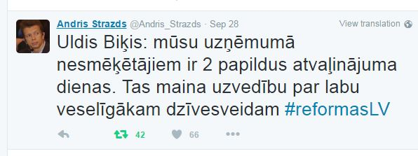
Laba ideja ar lielu «šūmēšanos» sociālajos tīklos….

Slide 58
Viens izmērs neder visiem! JEB katram uzņēmumam jāatrod tie pasākumi un tās metodes, kas der šī uzņēmuma DARBINIEKIEM un ir vajadzīgi šī uzņēmuma VADĪTĀJIEM UN ĪPAŠNIEKIEM!

Slide 60
Veselības veicināšana gan darbā, gan vispār?
Svarīga lieta – ATTIEKSME, kuru veido daudzi faktori:
Izglītība un izpratne
Apkārtējā sabiedrība
«Viedokļa līderi»
Normatīvs regulējums un dažādi ekonomiski mehānismi (piemēram, apdrošināšana, nodokļi u. c.)
Bet tomēr - ir saistīta arī ar katra personīgo attieksmi – bieži vien tieši SĪKUMOS!!!

Slide 61
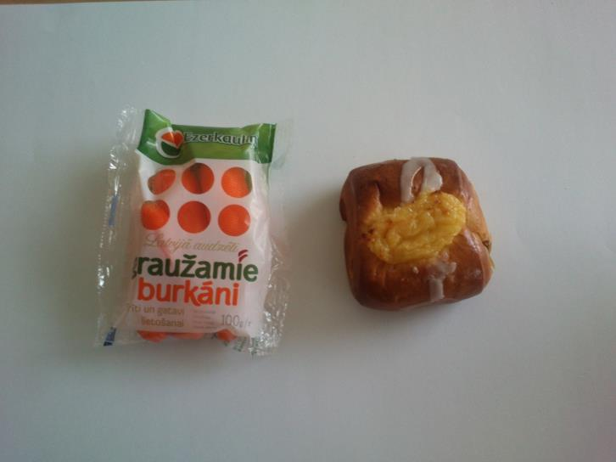
Ikdienišķa izvēle?
0,30 Euro vai 5 Euro/kg
0,34 Euro vai 3,40 Euro/kg
Paradumu maiņai vajagot 21 dienu...!

Slide 62
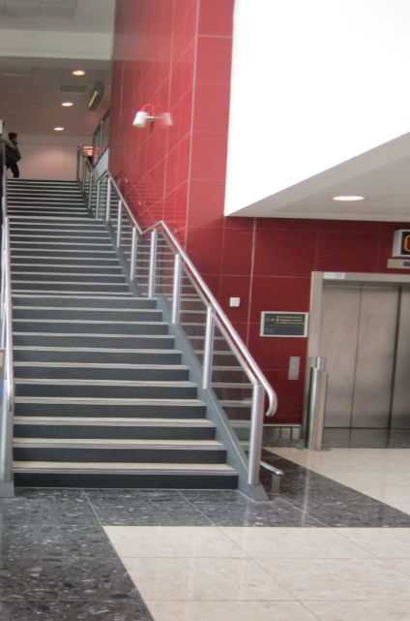
Dabiska izvēle?
...un ierasta lieta?

Slide 63
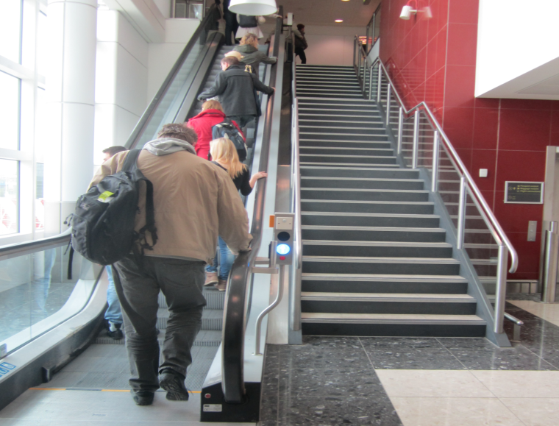
Diemžēl realitāte....
ir pavisam cita...

Slide 64
Sāksim arī katrs pats ar savas veselības veicināšanu...

